Slide 1
Semantisatieverhaal AA:
Mijn opa en oma hebben een vakantiehuisje midden in een groot natuurgebied. Zo noem je het stuk land waar veel dieren leven en planten groeien. Afgelopen week, vorige week, ging ik op weg om daar met mijn ouders een weekje vakantie te houden. Toen we de voordeur openmaakten, zagen we direct dat de hele benedenverdieping blank stond, dat alles onder water stond. Alle meubels stonden in het water. Boeken en keukengerei dreven rond. We ontdekten ook dat de diepvries het niet meer deed. Dat kwam doordat er water in de motor was terechtgekomen. Dat is op een plaats komen. De lekkere ijsjes van oma waren al aan het smelten, zo noem je zacht en vloeibaar worden als het warm wordt. We gingen natuurlijk op onderzoek uit en zagen snel wat de oorzaak van de wateroverlast was: er was een waterleiding kapot gegaan. Het lukte ons om de hoofdkraan (extra klik) dicht te draaien zodat het niet erger werd. Ook probeerden we het water zo goed mogelijk naar buiten te vegen. Snel maakten we met handdoeken een soort dijk voor de ingang van de keuken (extra klik), zodat het water buiten de keuken zou blijven en de koelkast en de diepvries weer droog konden worden. De dijk is (eigenlijk) de hoge strook land langs een rivier of een zee om het land droog te houden. Omdat alles nat geworden was, konden we niet in het vakantiehuisje blijven en gingen we weer terug naar ons eigen huis. Ik vond dat heel jammer. Komende week, de week die nu komt, is er pas een loodgieter die tijd heeft om de waterleiding te repareren. Wie van jullie heeft ook wel eens wateroverlast gehad thuis?
AA
Notes:
Woordenoverzicht:
het natuurgebied: het stuk land waar veel dieren leven en planten groeien
blank staan: onder water staan
afgelopen: vorige, wat voorbij is
terechtkomen: op een plaats komen
smelten: zacht en vloeibaar worden als het warm wordt
de dijk: de hoge strook land langs een rivier of een zee om het land droog te houden
komend: wat nu komt

Slide 2
Gerarda Das
Marjan ter Harmsel
Mandy Routledge
Francis Vrielink
Week 2 – 9 januari 2024
Niveau AA

Slide 3
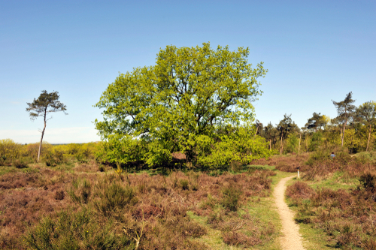
het natuurgebied

Slide 4
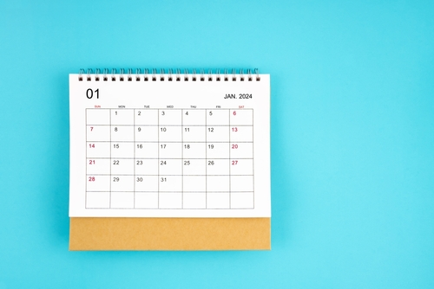
afgelopen
nu

Slide 5
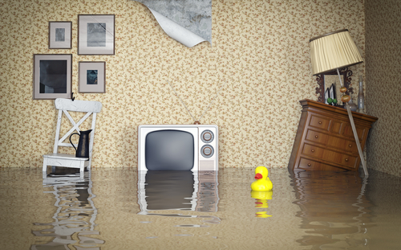
blank staan

Slide 6
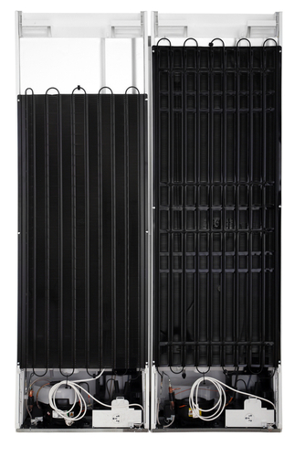
terechtkomen

Slide 7
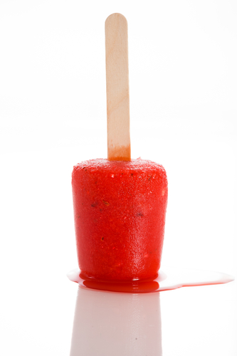
smelten

Slide 8
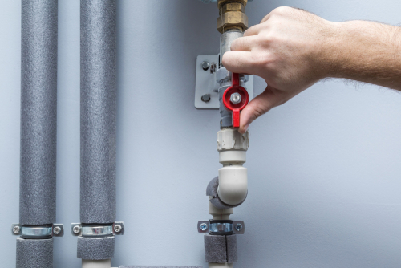
de hoofdkraan

Slide 9
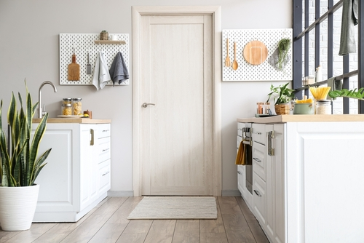
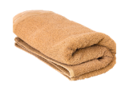
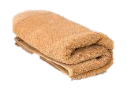

Slide 10
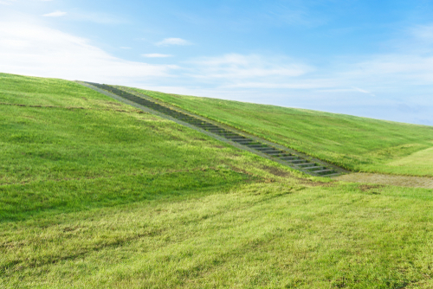
de dijk

Slide 11
komend
nu

Slide 12
Op de woordmuur:

Slide 13
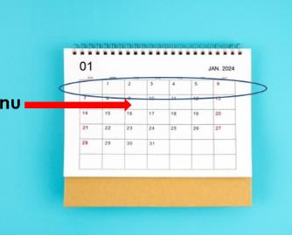
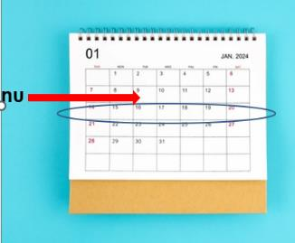
afgelopen
komend
= vorige, wat voorbij is
Afgelopen week ging ik met mijn ouders een weekje op vakantie.
= wat nu komt
Komende week komt een loodgieter om de waterleiding te repareren

Slide 14
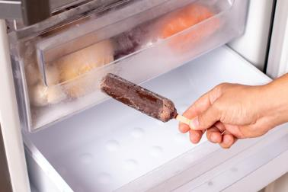
smelten
bevriezen
= zacht en vloeibaar worden als het warm wordt
De lekkere ijsjes zijn aan het smelten.
= ijs worden
De ijsjes bevriezen in de diepvries.

Slide 15
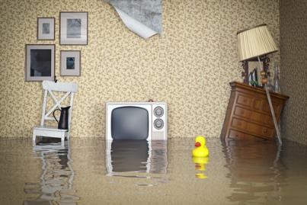
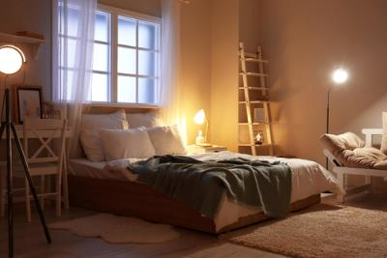
blank staan
droog zijn
= onder water staan
De keuken en de woonkamer staan blank.
= zonder water zijn
Gelukkig is de bovenverdieping nog droog.

Slide 16
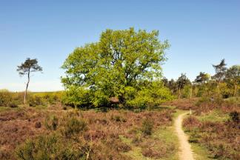
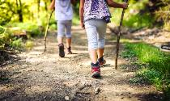
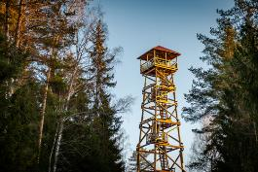
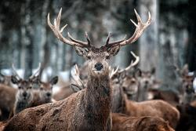
wandelen
het natuurgebied
= het stuk land waar veel dieren leven en planten groeien
de uitkijktoren
het wild

Slide 17
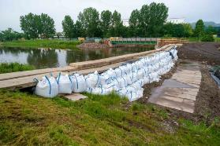
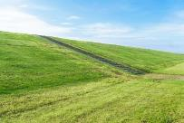
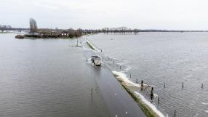
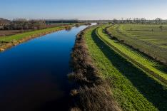
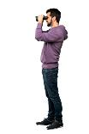
verstevigen
de dijk
= de hoge strook land langs een rivier of een zee om het land droog te houden
hoogwater
bewaken

Slide 18
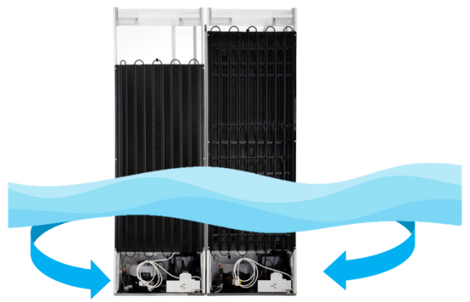
terechtkomen = op een plaats komen
Het water is in de motor van de diepvries terechtgekomen.

